Slide 1
AI5026
Computer Graphics

Slide 2
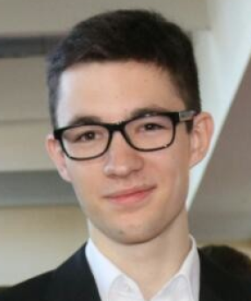
Computer Graphics
Dozent: Jan Kuhlmann
  jan.kuhlmann@informatik.hs-fulda.de
  Raum 31.017, Telefon -3203
  Sprechzeiten nach Anmeldung
Doktorand im Fachbereich AI und Robotik

Slide 3
Auszug aus Modulhandbuch
Qualifikationsziele: Die Studierenden beherrschen komplexe Algorithmen der 2D- / 3D-Computergrafik und können diese realisieren. Darüber hinaus sind sie bekannt mit den Problemstellungen und Lösungsansätzen der 3DComputergrafik.
Sie kennen die Technologien, Algorithmen und Methoden der virtuellen Realität, deren Datenschnittstellen und Interaktionstechniken und haben diese bereits in der Praxis erprobt. Es werden Präsentationskompetenzen im Rahmen von kleinen Vorträgen erprobt. Die intensive Auseinandersetzung mit englischsprachiger Originalliteratur schult Englisch- und Lesekompetenz gleichermaßen

Slide 4
Course Structure
Rendering of 2D/3D scenes in OpenGL
Implementation of common rendering techniques
  Including the usage of popular external libraries
Focus: Practical implementation
  Directly following learned theory
Requirements: C/C++ programming knowledge
  Optional: “Grafische Datenverarbeitung”
  Optional: “3D-Modellierung und Animation”

Slide 5
Course Structure
Lectures split into theory and practice
Exam: Project (solo or group)
Expected Labor: 150h
  72h attendance
  78h self study
  5 ECTS over 1 semester

Slide 6
Lecture Structure
Practice will closely follow theory
  On lab devices or your own laptop/PC
Languages: C/C++
  Both usable, examples will use C++
Tools: CMake, VSCode, C/C++ compiler, OpenGL
  Will work across all common OSs
    Windows, MacOS, Linux (most distros)
Exercises: Incrementally building a solid renderer
  Will provide a basis for the final project
  Bonus points toward final project for each passed exercise

Slide 7
Project Structure
Scope:
  Game (group)
  Rendering Technique (solo)
  Other
2 to 4 weeks duration
  Latest deadline: 31.03.2024
Maybe a showcase/competition at the end?

Slide 8
Course Contents
Basics (Matrices, Transformations)
Simplified OS messaging (SDL)
Graphics Pipeline (core aspects)
Texturing (opaque and transparent)
Lighting (light influence, shadow casting)
Scene management and animation
Extras
  Specific topics as per demand
  Compute shaders?

Slide 9
For the nerds
For C++ reference
  https://en.cppreference.com/w/
  HS Fulda Bibliothek
OpenGL API documentation (for function look-up)
  https://docs.gl/
Collection of OpenGL resources
  https://khronos.org/opengl/wiki/Getting_Started
  https://learnopengl.com/Getting-started/OpenGL

Slide 10
Discussion
Organisatorische Fragen?
Weiteres?

